Slide 1


«ОСОБЛИВОСТІ ЗАСТОСУВАННЯ СУЧАСНИХ МЕТОДІВ ВИКЛАДАННЯ ДЛЯ ДОСЯГНЕННЯ ПРОГРАМНИХ РЕЗУЛЬТАТІВ НАВЧАННЯ»
спікер: начальник навчально-методичного відділу Юлія ЗАБОЛОТНА

Slide 2
Акредитація освітніх програм
Критерій 4. Навчання і викладання за освітньою програмою
Продемонструйте, яким чином форми та методи навчання і викладання на ОП сприяють досягненню програмних результатів навчання. Наведіть посилання на відповідні документи
Продемонструйте, яким чином форми і методи навчання і викладання відповідають вимогам студентоцентрованого підходу. Яким є рівень задоволеності здобувачів вищої освіти методами навчання і викладання відповідно до результатів опитувань?
Продемонструйте, яким чином забезпечується відповідність методів навчання і викладання на ОП принципам академічної свободи.

Slide 3
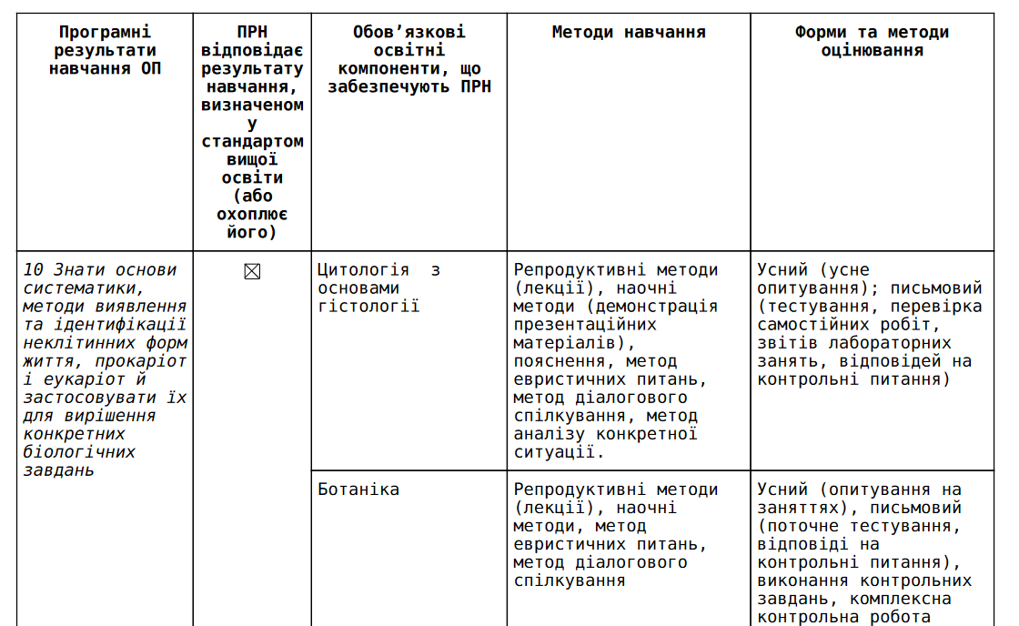
Акредитація освітніх програм
Таблиця 3. Матриця відповідності програмних результатів навчання, освітніх компонентів, методів навчання та оцінювання
2

Slide 4
Акредитація освітніх програм
Рекомендації щодо застосування критеріїв оцінювання якості освітньої програми, затверджені Національним агентством із забезпечення якості вищої освіти 17 листопада 2020 року http://surl.li/uqggc
Від ЗВО очікуються відповіді на такі питання:
Яким формам і методам навчання віддають перевагу на ОП і чому?
Як студентоцентрований підхід реалізується в освітньому процесі, зокрема яким чином вибір форм і методів навчання і викладання відповідає такому підходу?
Як ЗВО забезпечує можливість обрання науково-педагогічними працівниками методів навчання та викладання відповідно до
принципів академічної свободи?

Slide 5
Акредитація освітніх програм
Рекомендації щодо застосування критеріїв оцінювання якості освітньої програми, затверджені Національним агентством із забезпечення якості вищої освіти 17 листопада 2020 року http://surl.li/uqggc
Методи навчання та викладання мають сприяти досягненню заявлених у ОП цілей та ПРН, відповідати вимогам студентоцентрованого підходу, та принципам академічної свободи.
Парадигмою студентоцентрованості є підхід, за яким здобувача розглядають як суб’єкта із власними унікальними інтересами, потребами, самодостатнім і відповідальним учасником освітнього процесу.

Slide 6
Акредитація освітніх програм
Рекомендації щодо застосування критеріїв оцінювання якості освітньої програми, затверджені Національним агентством із забезпечення якості вищої освіти 17 листопада 2020 року http://surl.li/uqggc
Під час виконання навчальних завдань здобувачі освіти мають бути вільними обирати теми для досліджень.
Особисті погляди викладачів із тих чи інших питань, формальні чи неформальні інституційні практики не мають бути перешкодою для реалізації здобувачами освіти своєї академічної свободи.
Викладачі можуть включати обговорення таких тем до матеріалів своїх дисциплін та вільні у виборі методів навчання та викладання.

Slide 7
Нормативні документи
Положення про організацію освітнього процесу Національного технічного університету «Дніпровська політехніка», затверджене Вченою радою 25.10.2019 (зі змінами та доповненнями від 28.05.2020 та 07.03.2023, затвердженими Вченою радою університету) http://surl.li/uqgig
Відповідність методів навчання і викладання принципам академічної свободи забезпечується можливістю вибору навчально-педагогічними працівниками методів, форм та способів викладання залежно від цілей та специфіки освітніх компонентів, а також враховуючи рівень підготовки здобувачів.

Slide 8
Нормативні документи
Рекомендації щодо створення силабусу навчальної дисципліни. Основні вимоги, затверджені Вченою радою 25.06.2020 http://surl.li/uqgir
Додаток 3
Словесні методи навчання: пояснення, інструктаж, розповідь, бесіда, навчальна дискусія, ілюстрування, демонстрування, самостійне спостереження.
Практичні методи навчання: вправи, лабораторні роботи, практичні роботи, метод аналізу, метод синтезу, метод порівняння, метод узагальнення, метод конкретизації, метод виокремлення основного.
Інтерактивні стратегії: виступ, мозковий штурм, обговорення, робота над помилками, опитування.
Діяльність у парах: учитель і учень, результати іншого, вимушені дебати.

Slide 9
Питання від експертних груп
Зустріч зі здобувачами
1. Яким чином зміст ОП сприяє набуттю соціальних навичок (soft skills)? Які форми та методи навчання сприяли цьому?
2. Чи консультуються з вами викладачі щодо форм і методів навчання? Чи враховують вашу думку?
3. Чи ви брали участь в опитуванні? Чи були там питання про форми та методи навчання? Чи врахувано результати опитувань? Як часто такі опитування відбуваються?
4. Чи можете самостійно обирати теми досліджень? Письмових/проєктних робіт у межах курсів?

Slide 10
Питання від експертних груп
Зустріч з академічним персоналом
1. Як викладачі обирають форми і методи викладання? Чи існує принцип академічної свободи?
2. Приклади застосування активних методів навчання (зокрема, моделювання, розв’язання ситуаційних вправ, застосування кейс-технології, ділових ігор), що сприяють отриманню soft skills.
3. Які форми та методи навчання сприяють набуттю соціальних навичок (soft skills)? Варто навести конкретні ОК та відповідні навички.
4. Яким чином обираєте методи навчання? Чи запитуєте думку студентів?
5. Чи були в опитуванні питання про форми та методи навчання? Чи врахували результати опитувань? Як часто такі опитування відбуваються?

Slide 11
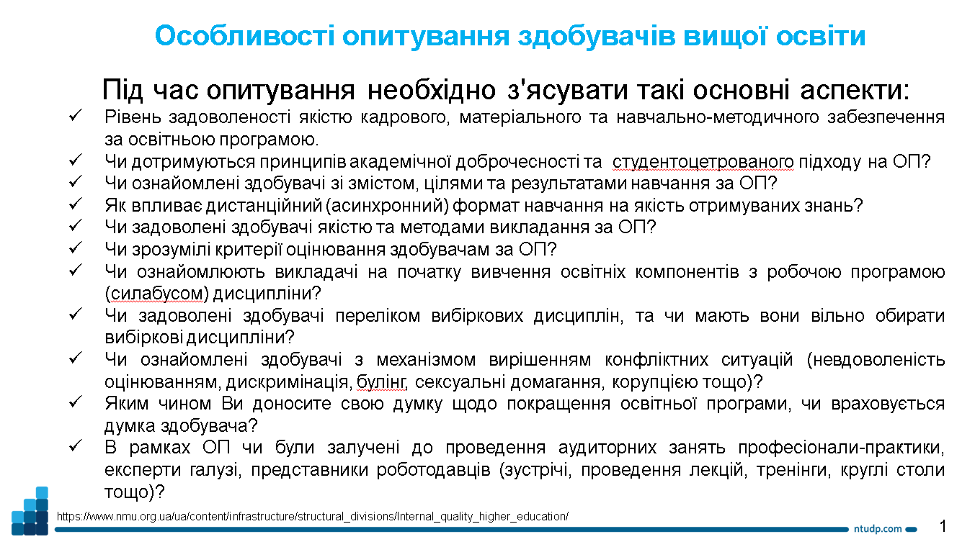
Опитування

Slide 12
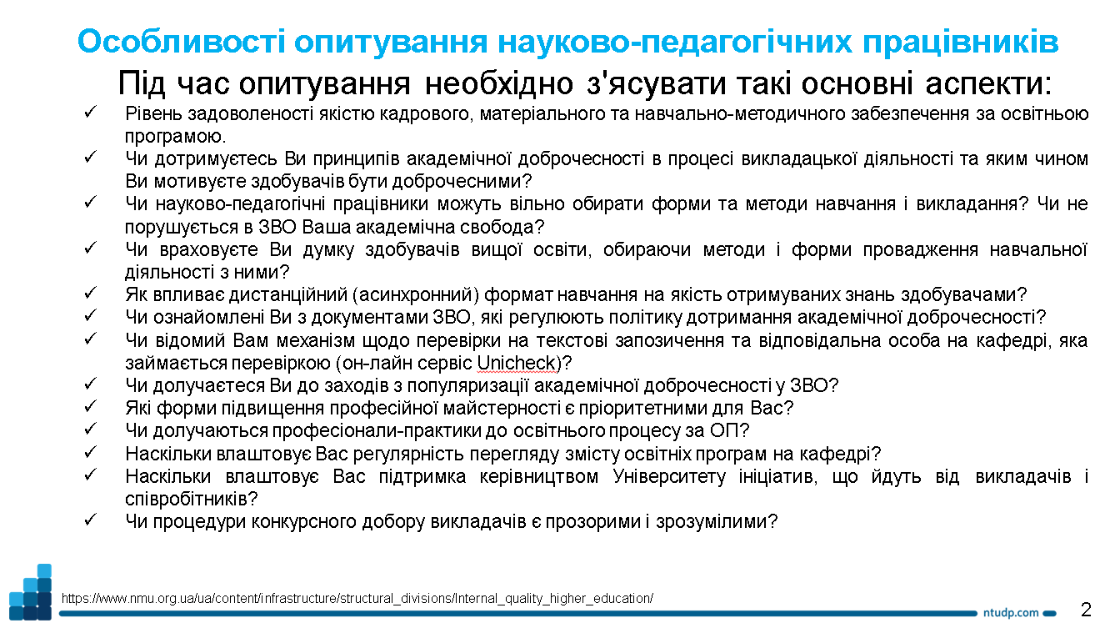
Опитування

Slide 13


